Slide 1
Meccanica

Slide 2
Meccanica
Termodinamica

Slide 3
Meccanica
Elettromagnetismo
Termodinamica

Slide 4
Meccanica
Meccanica statistica
Elettromagnetismo
Termodinamica

Slide 5
Meccanica
Meccanica statistica
Elettromagnetismo
Fisica quantistica
Termodinamica

Slide 6
Meccanica
Relatività
Meccanica statistica
Elettromagnetismo
Fisica quantistica
Termodinamica

Slide 7
Il problema dell’etere e il principio di relatività

Slide 8
Il problema dell’etere e il principio di relatività
La misura del tempo

Slide 9
Il problema dell’etere e il principio di relatività
La misura del tempo
La dinamica dell’elettrone

Slide 10
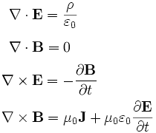

Slide 11
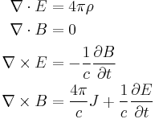

Slide 12
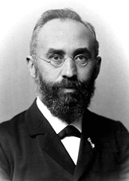
H. A. Lorentz

Slide 13
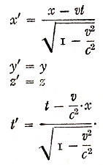
H. A. Lorentz

Slide 14
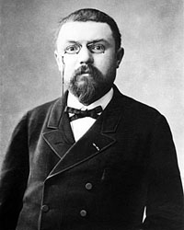
Henri Poincaré

Slide 15
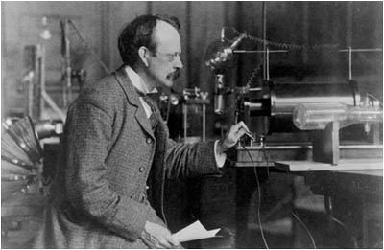
Joseph John Thomson

Slide 16
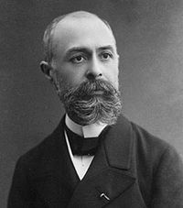
Henri Becquerel

Slide 17
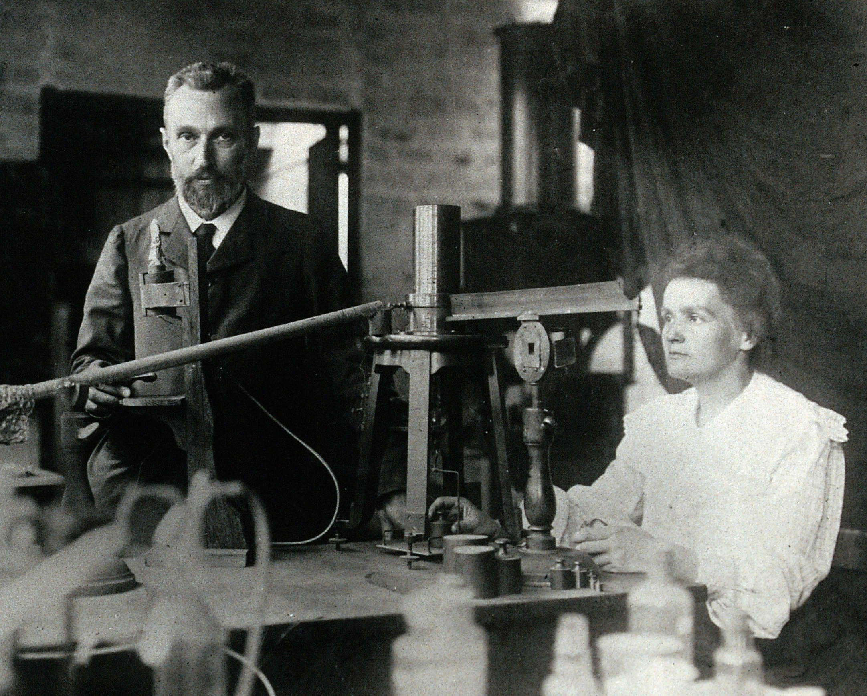
Pierre e Marie Curie

Slide 18
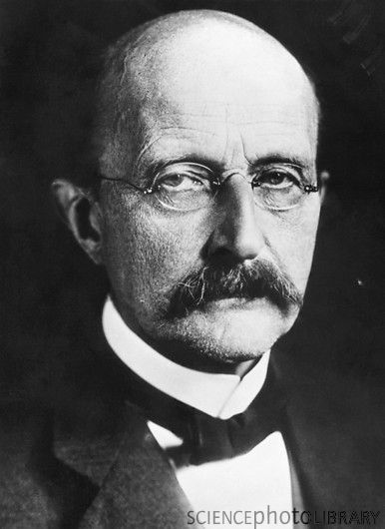
Max Planck

Slide 19
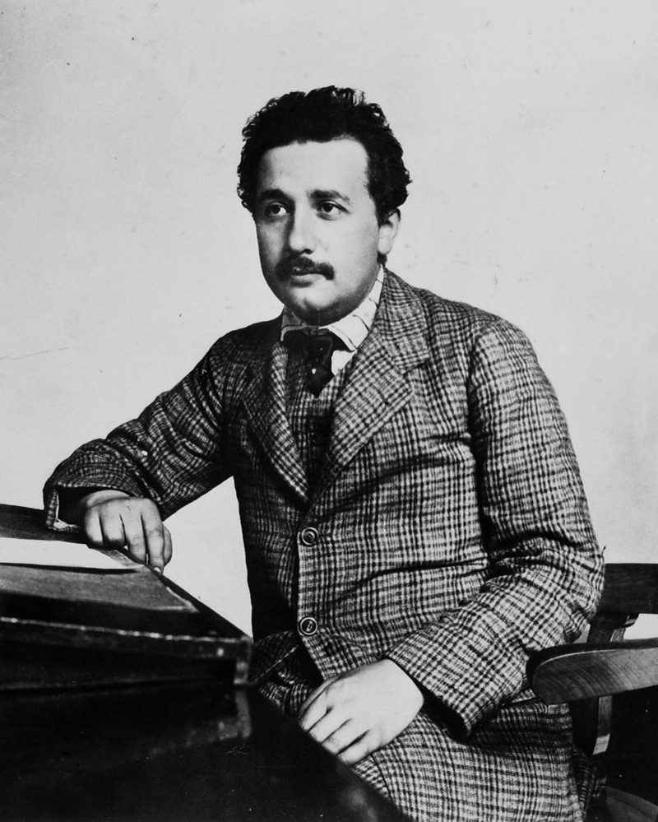
Albert Einstein

